Slide 1
ПРАКТИЧНА 2
Визначення параметрів заступної схеми триобмоткового транс- форматора

Slide 2
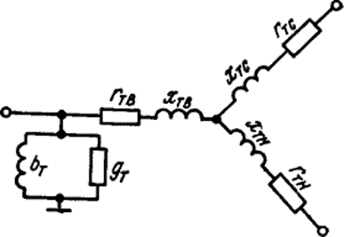
Триобмоткові трансформатори
Заступна схема триобмоткового трансформатора являє собою три- променеву зірку (рис. 1.11), де rт.в., xт.в., rт.с, xт.с., rт.н, xт.н – відповідно активні та індуктивні опори обмоток ВН, СН і НН, приведені до напруги первинної обмотки трансформатора.
Рисунок – Заступна схема триобмоткового трансформатора

Slide 3
Відповідно до цієї заступної схеми для триобмоткового трансформатора, на відміну від двообмоткового, потрібно визначати опори кожної обмотки окремо. Активні й індуктивні опори обмоток триобмоткових транс- форматорів так само, як і двообмоткових, знаходять за даними досліду короткого замикання, що проводять при замиканні однієї з його обмоток і відсутності навантаження в іншій. Це дозволяє при розрахунку опорів розглядати заступну схему триобмоткового трансформатора як два послідовно з’єднаних промені.

Slide 4
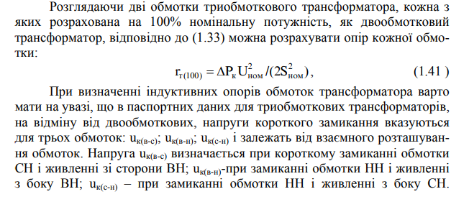

Slide 5
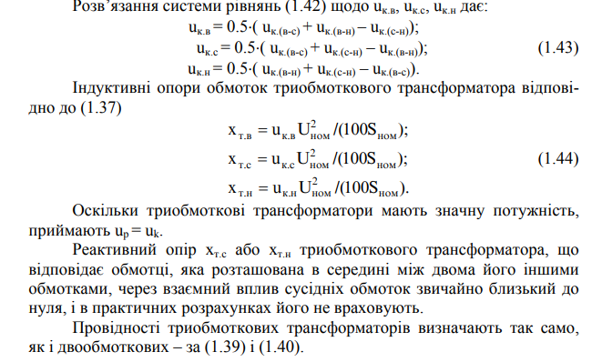

Slide 6
Приклад 1.4. Визначення параметрів заступної схеми триобмоткового трансформатора
Необхідно визначити параметри заступної схеми трифазного триобмоткового трансформатора типу ТДТН–40 з номінальними коефіцієнтами трансформації 115/38.5/11 кВ.

Slide 7
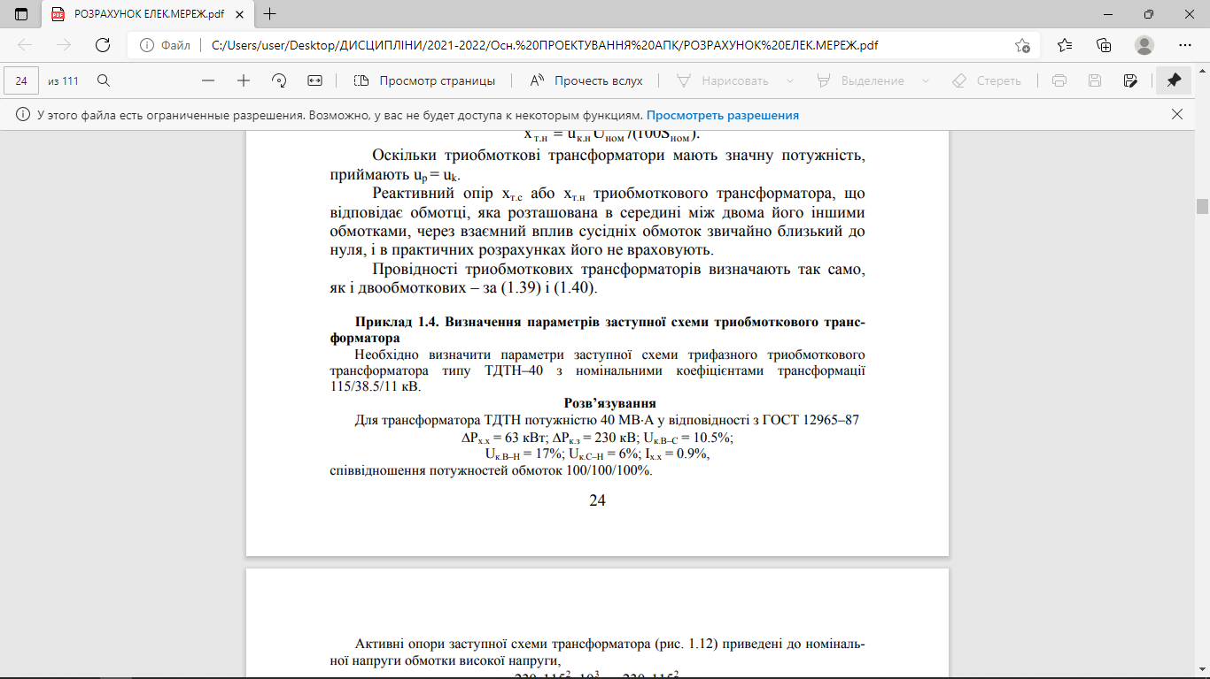
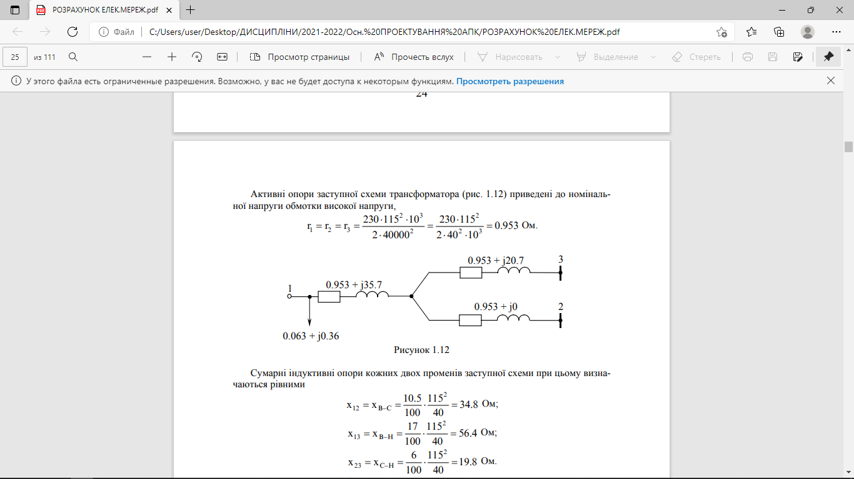

Slide 8
